Slide 1

ỦY BAN NHÂN DÂN QUẬN LONG BIÊN
TRƯỜNG MẦM NON VIỆT HƯNG
LĨNH VỰC PHÁT TRIỂN NGÔN NGỮ
Hoạt động: Làm quen với văn học
Truyện: Mùa hè ý nghĩa
Lứa tuổi: MGN ( 4-5 tuổi)
Giáo viên: Nguyễn Thị Mùi – Nguyễn Hồng Thắm
Năm học 2024 – 2025

Slide 2
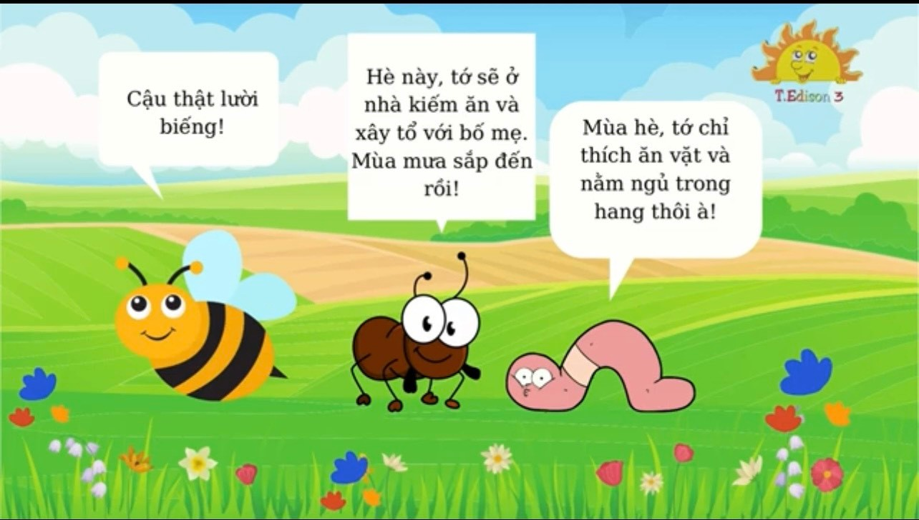

Slide 3
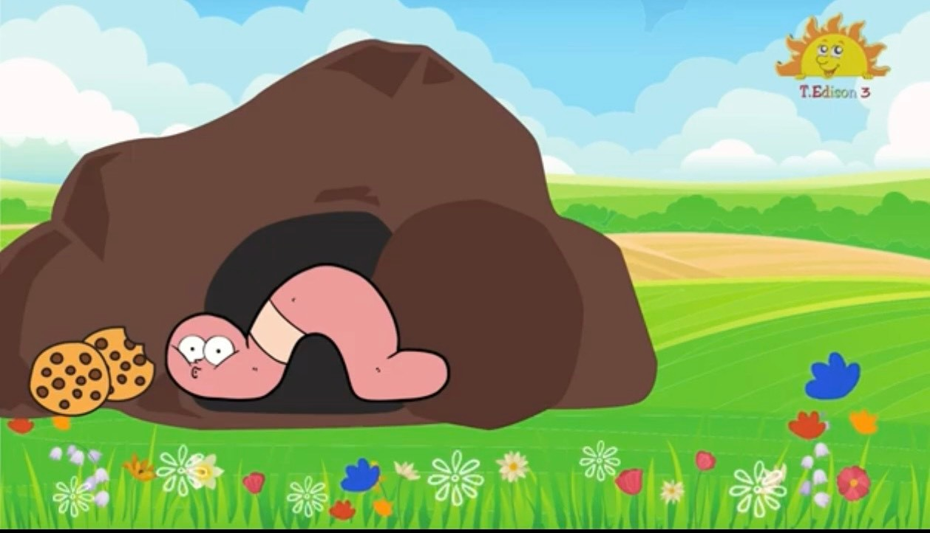

Slide 4
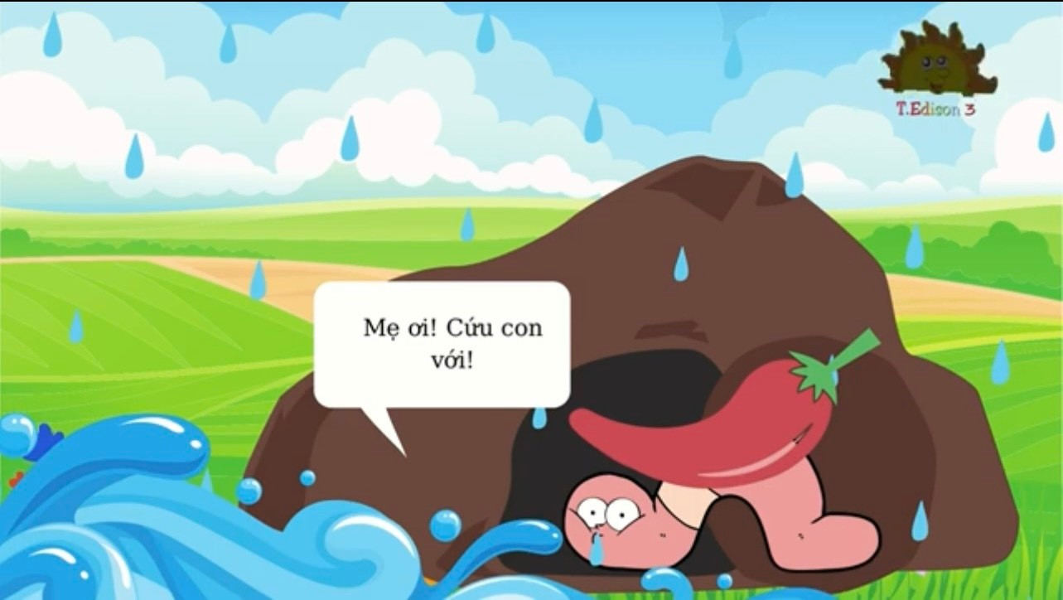

Slide 5
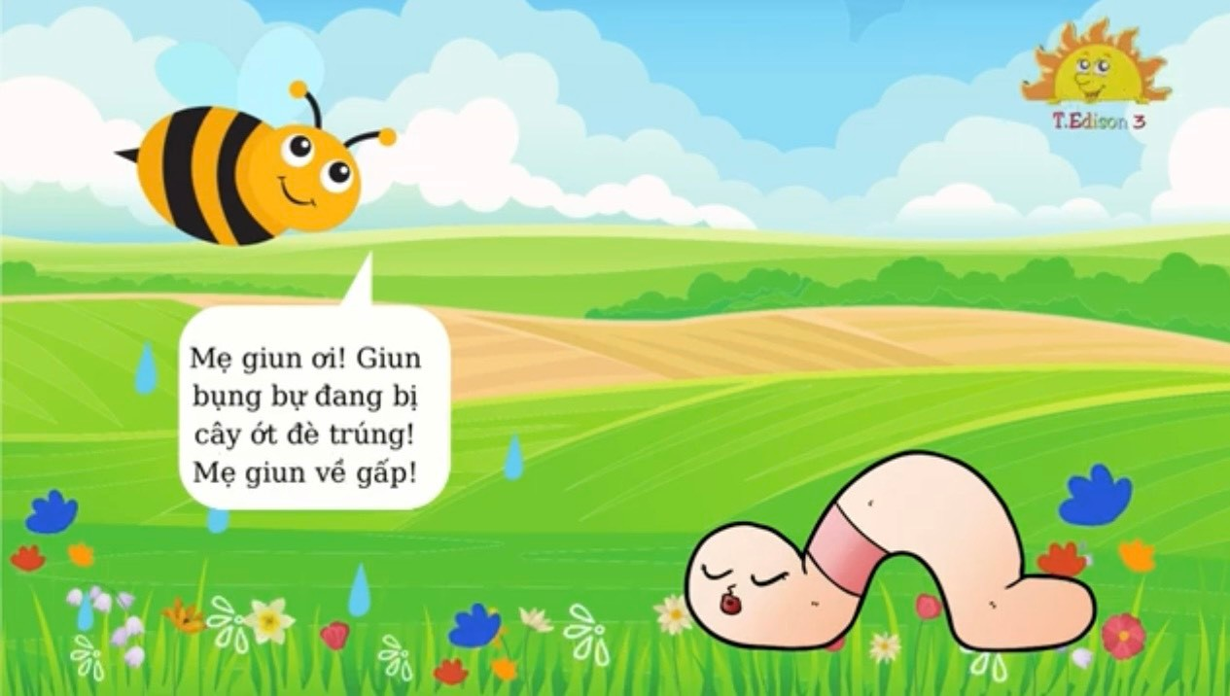

Slide 6
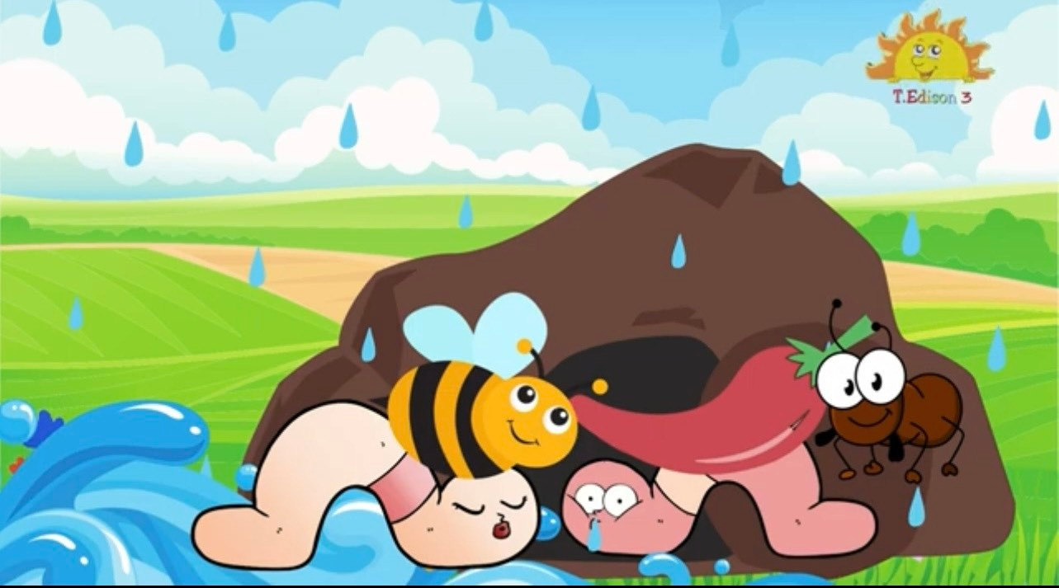

Slide 7
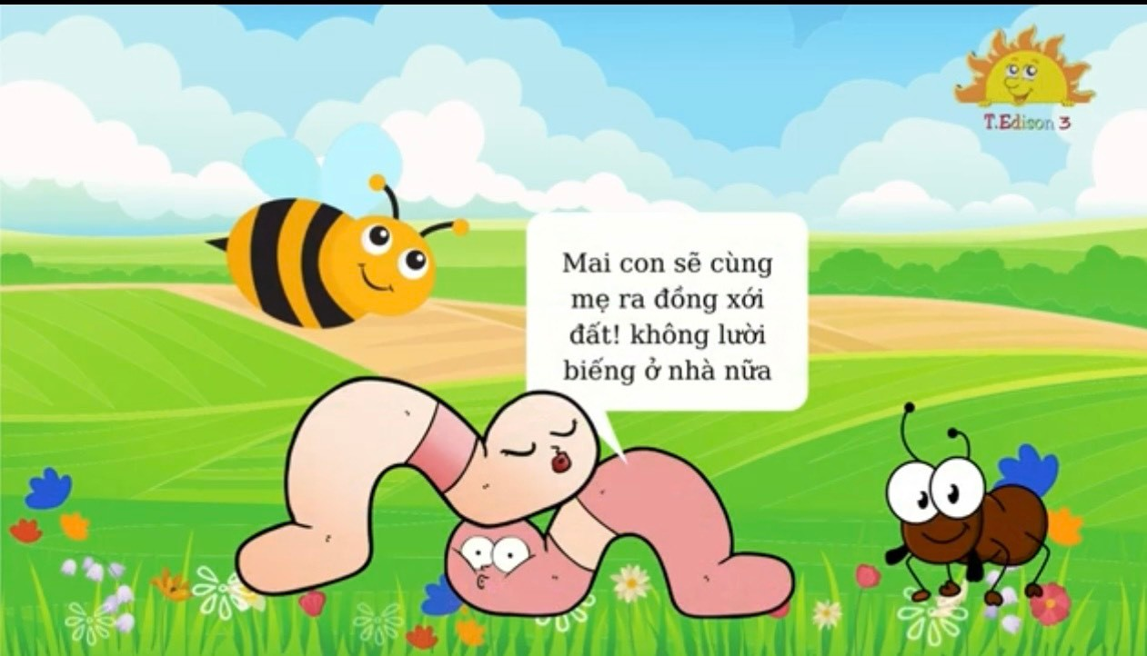

Slide 8
Trong câu chuyện có bao nhiêu nhân vật vậy con?

Slide 9
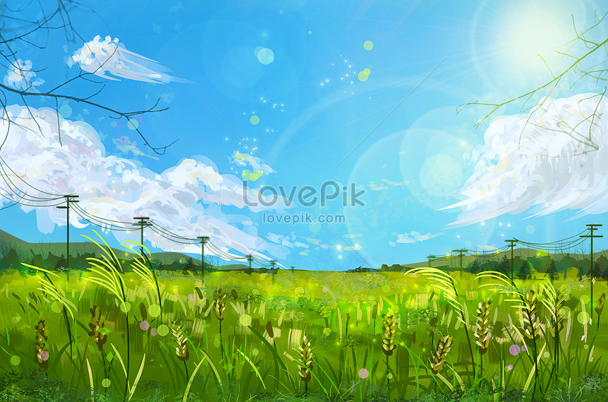

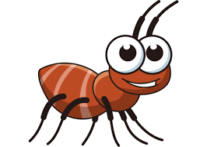


Slide 10
Bạn kiến nâu sẽ làm gì vào mùa hè?
Còn bạn giun thì sẽ làm gì vậy con?

Slide 11

Mùa hè tôi chỉ thích nằm trong hang và ăn vặt thôi.

Slide 12
Bạn giun đã gặp phải chuyện gì?

Slide 13


Slide 14
Bạn ong đã làm gì để giúp đỡ bạn giun?

Slide 15


Slide 16
Sau khi được cứu thì bạn giun đã làm gì?

Slide 17


Slide 18
Qua câu chuyện các con rút ra được bài học gì?

Slide 19


